Slide 1


האקטון 2019

Slide 2

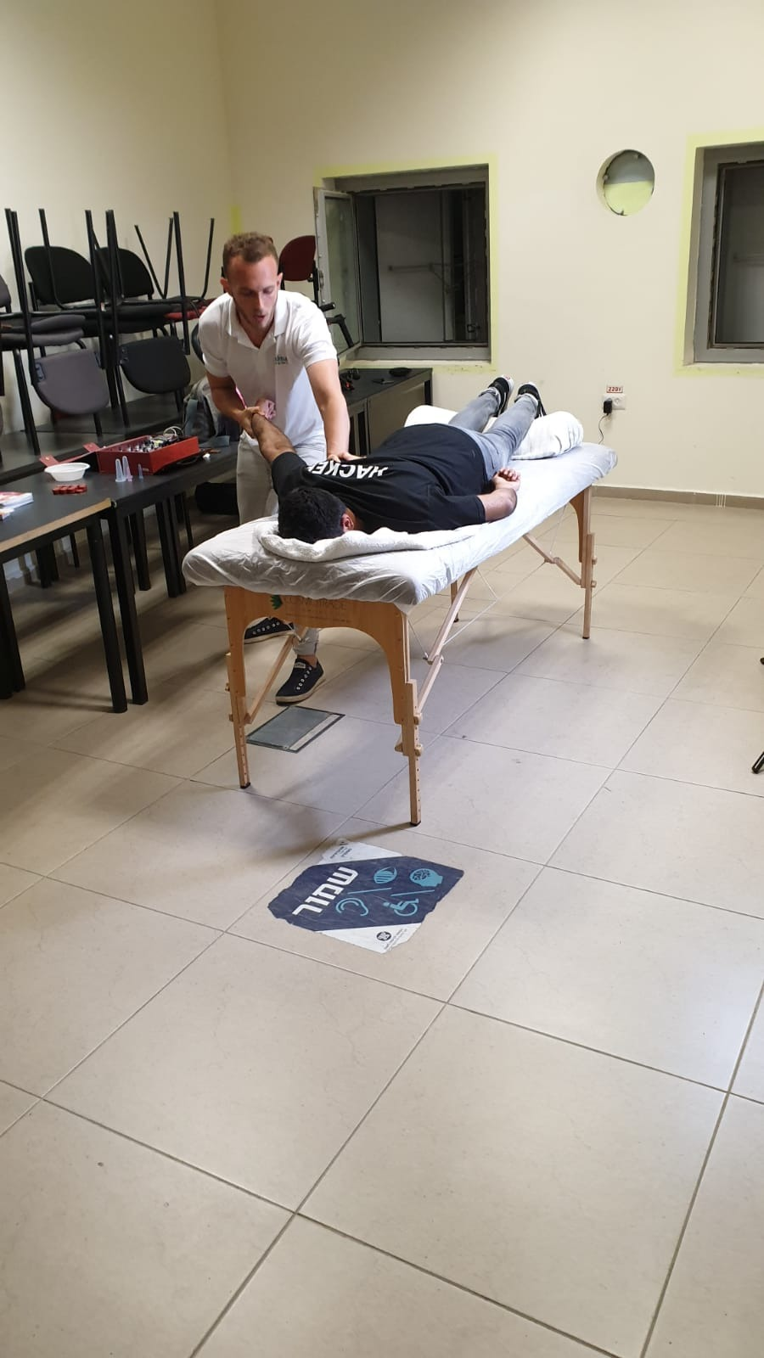
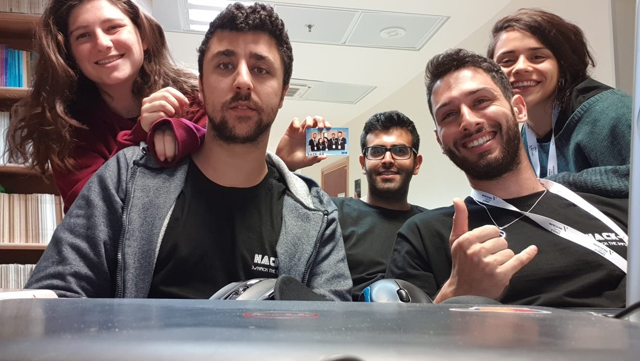
עלינו

Slide 3
על המוצר http://127.0.0.1:5000/
אתר אשר מספק מענה לסטודנטים בבניית מערכת וארגון זמנים.
מאפשר בניית מערכת מותאמת אישית לפי אילוצי הסטודנטים, בהתאם ליום חופש, מערכת בוקר, מערכת ערב ומערכת חלון מצומצת.
המערכת מאפשרת לקבל המלצות בהתאם לקורסים בסמסטר.
מאפשרת אפשרות להערות

Slide 4
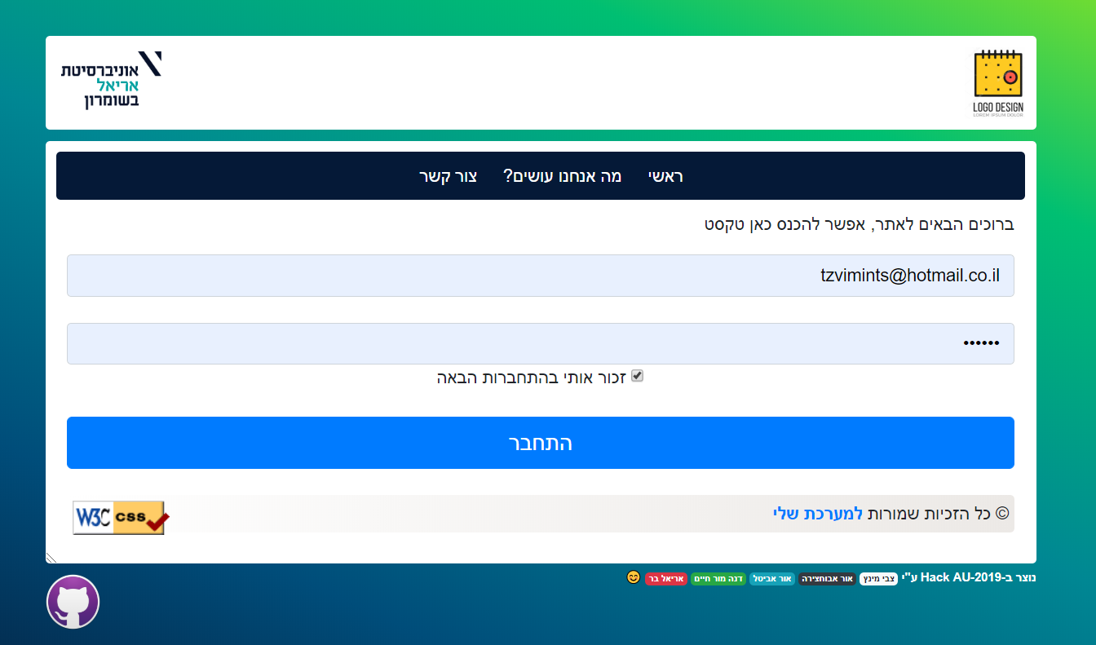
תמונות

Slide 5
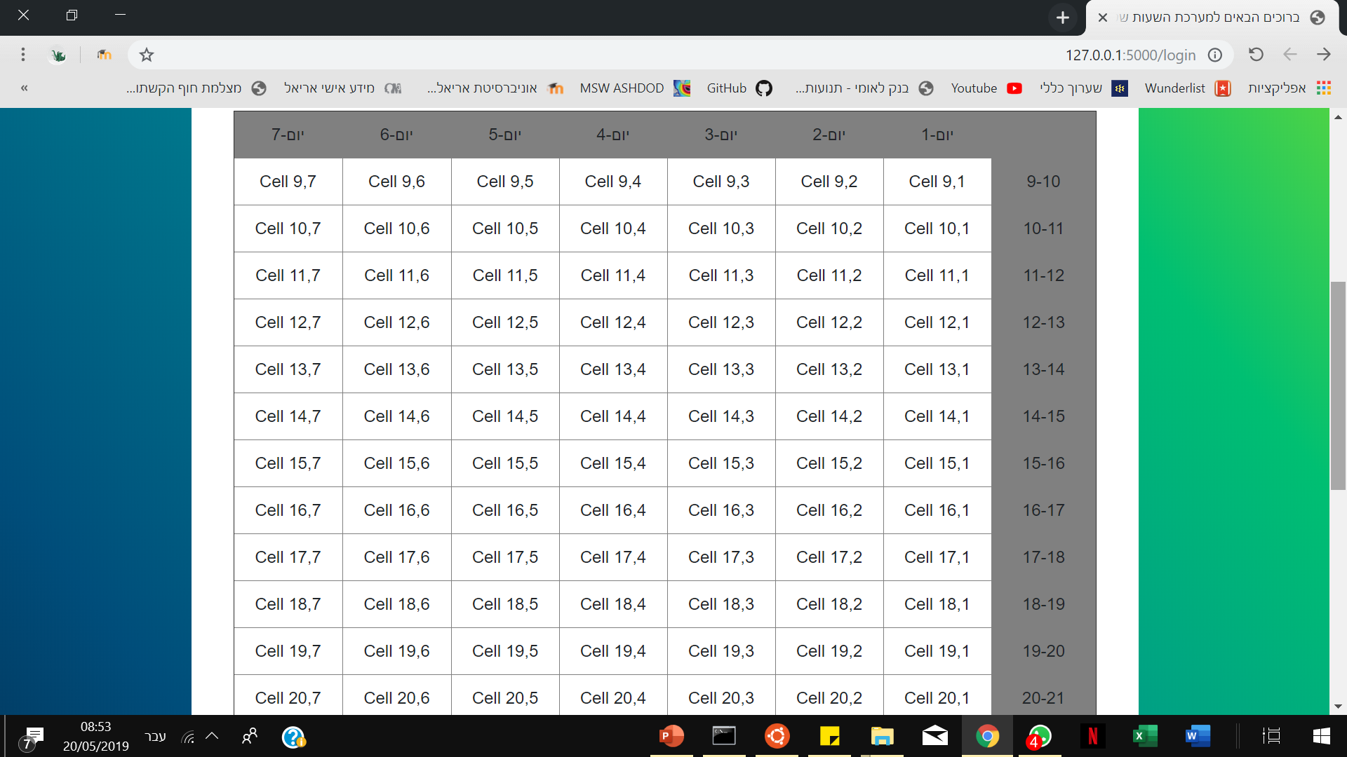
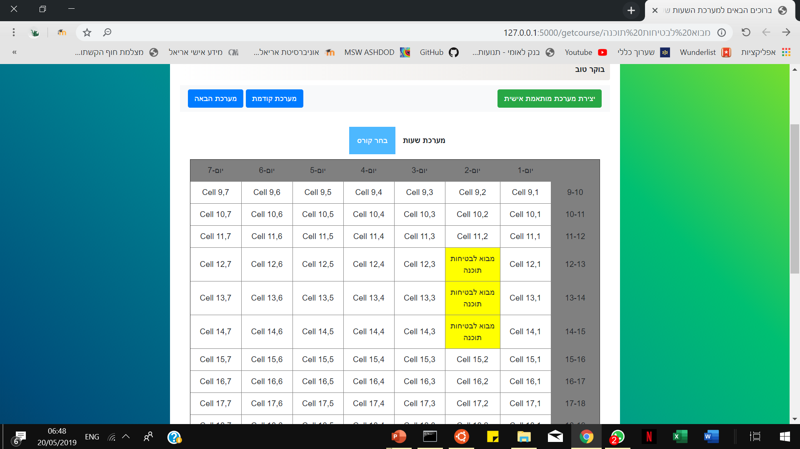
תמונות

Slide 6
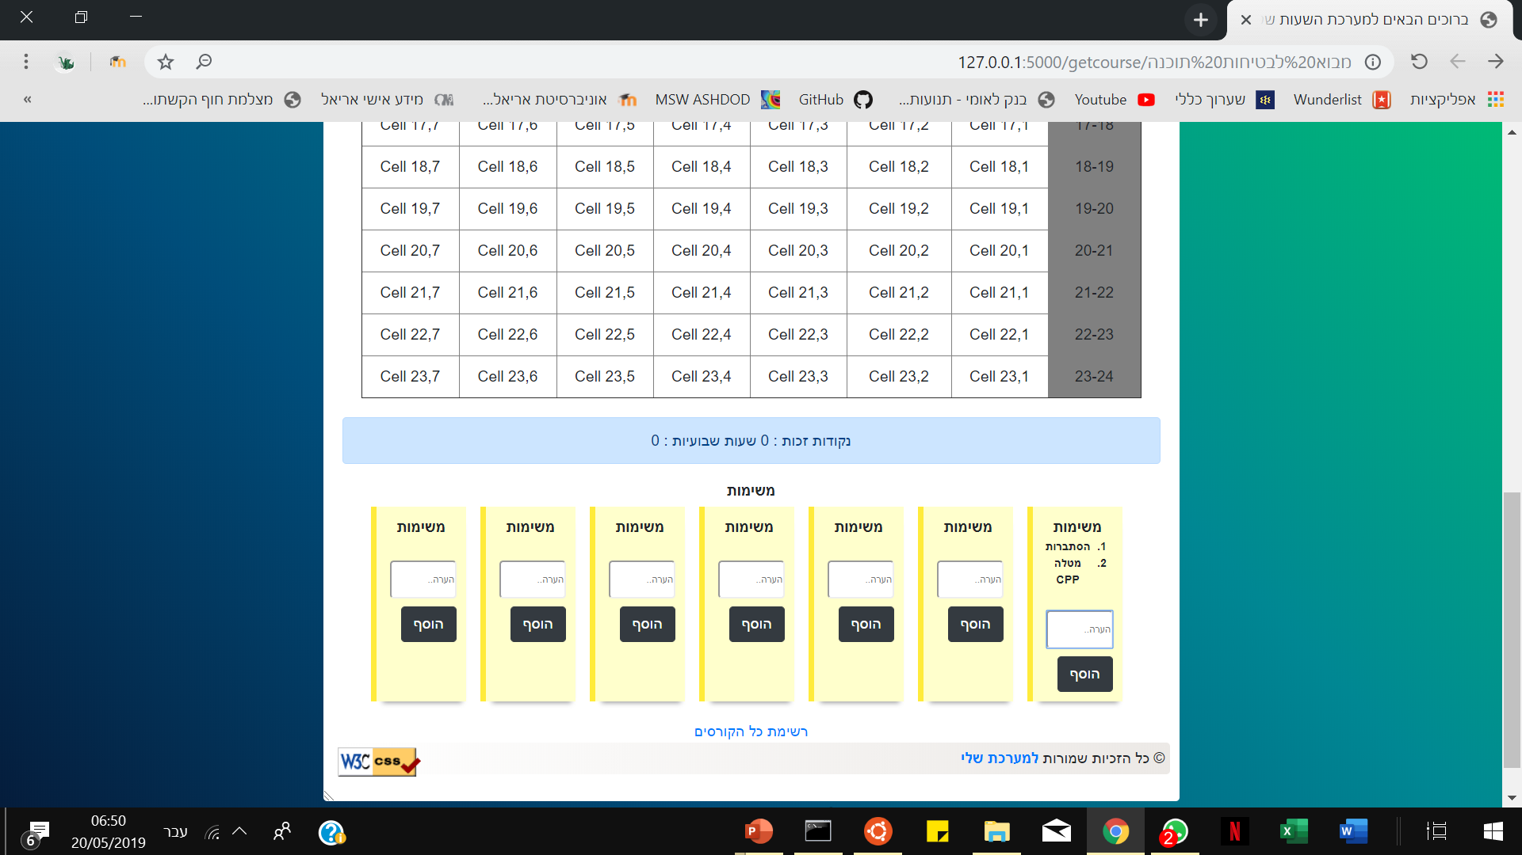
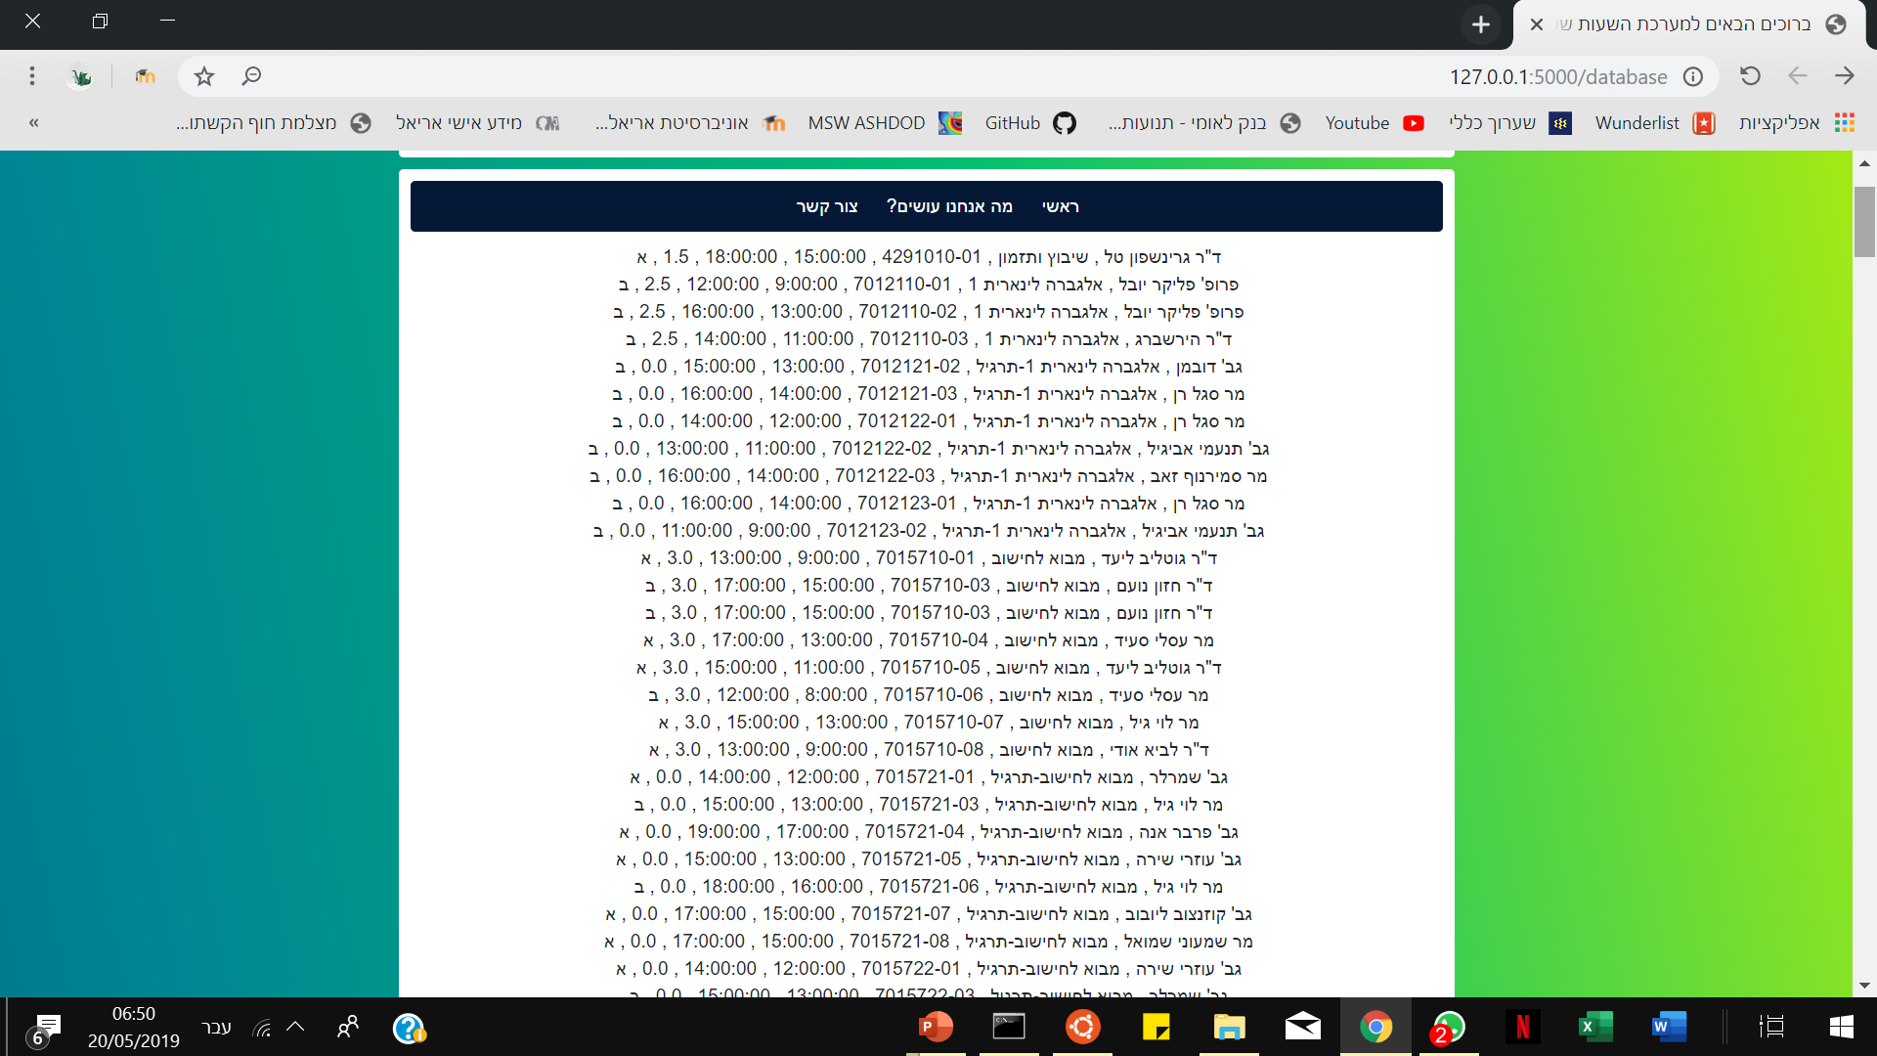
תמונות

Slide 7
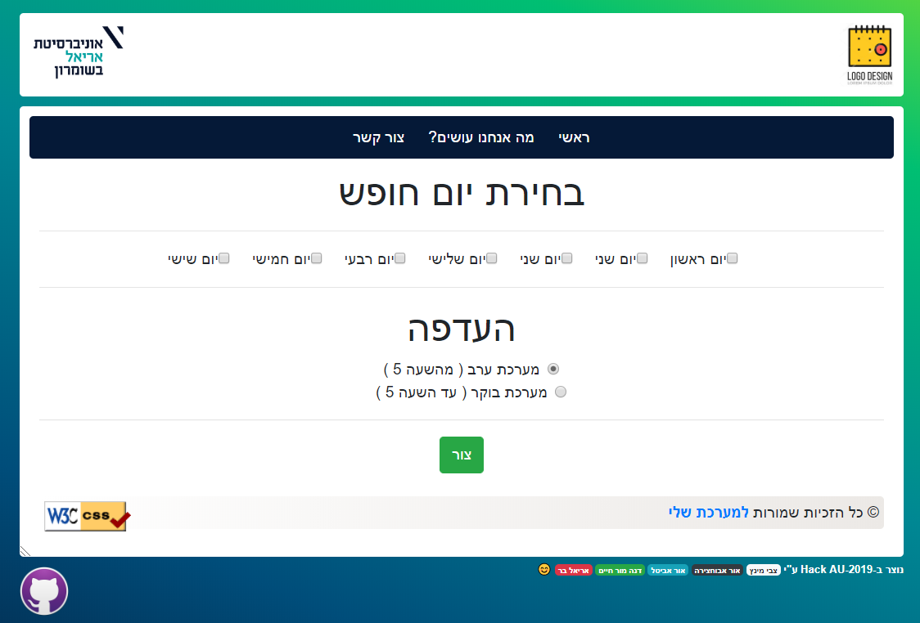
תמונות

Slide 8
יתרונות
יצירת מערכת בצורה פשוטה ונוחה העונה בדיוק על דרישות המשתמש
יצירת סדר וארגון, אפשרות לשים משימות בין חלונות
חסיכת זמן רב וטרחה בבניה עצמאית של המערכת
קבלת מידע רלוונטי אודות הקורסים הנלקחים בסמסטר
גישה קלה להשלמת שיעורים

Slide 9
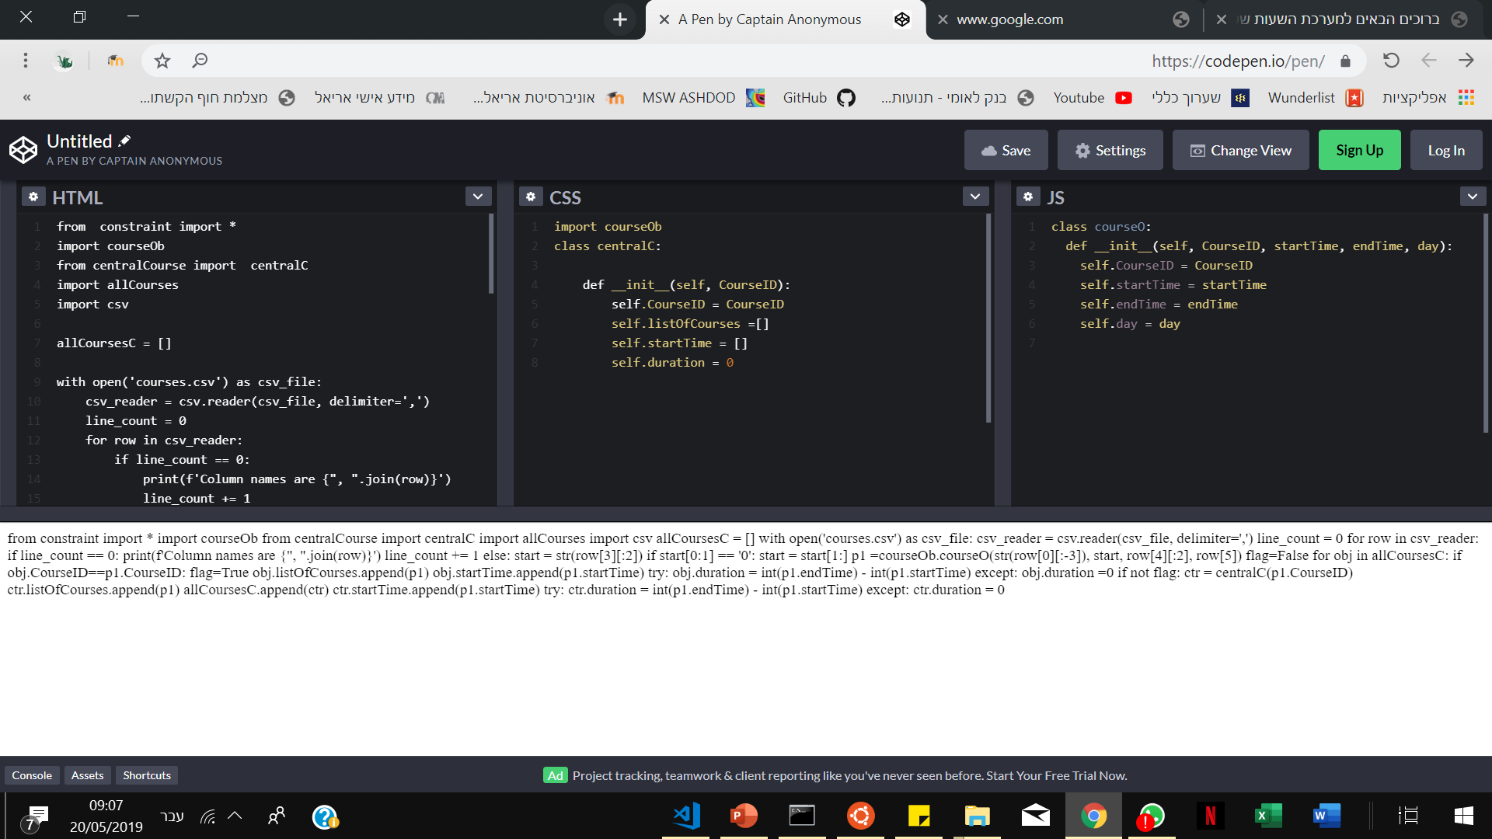
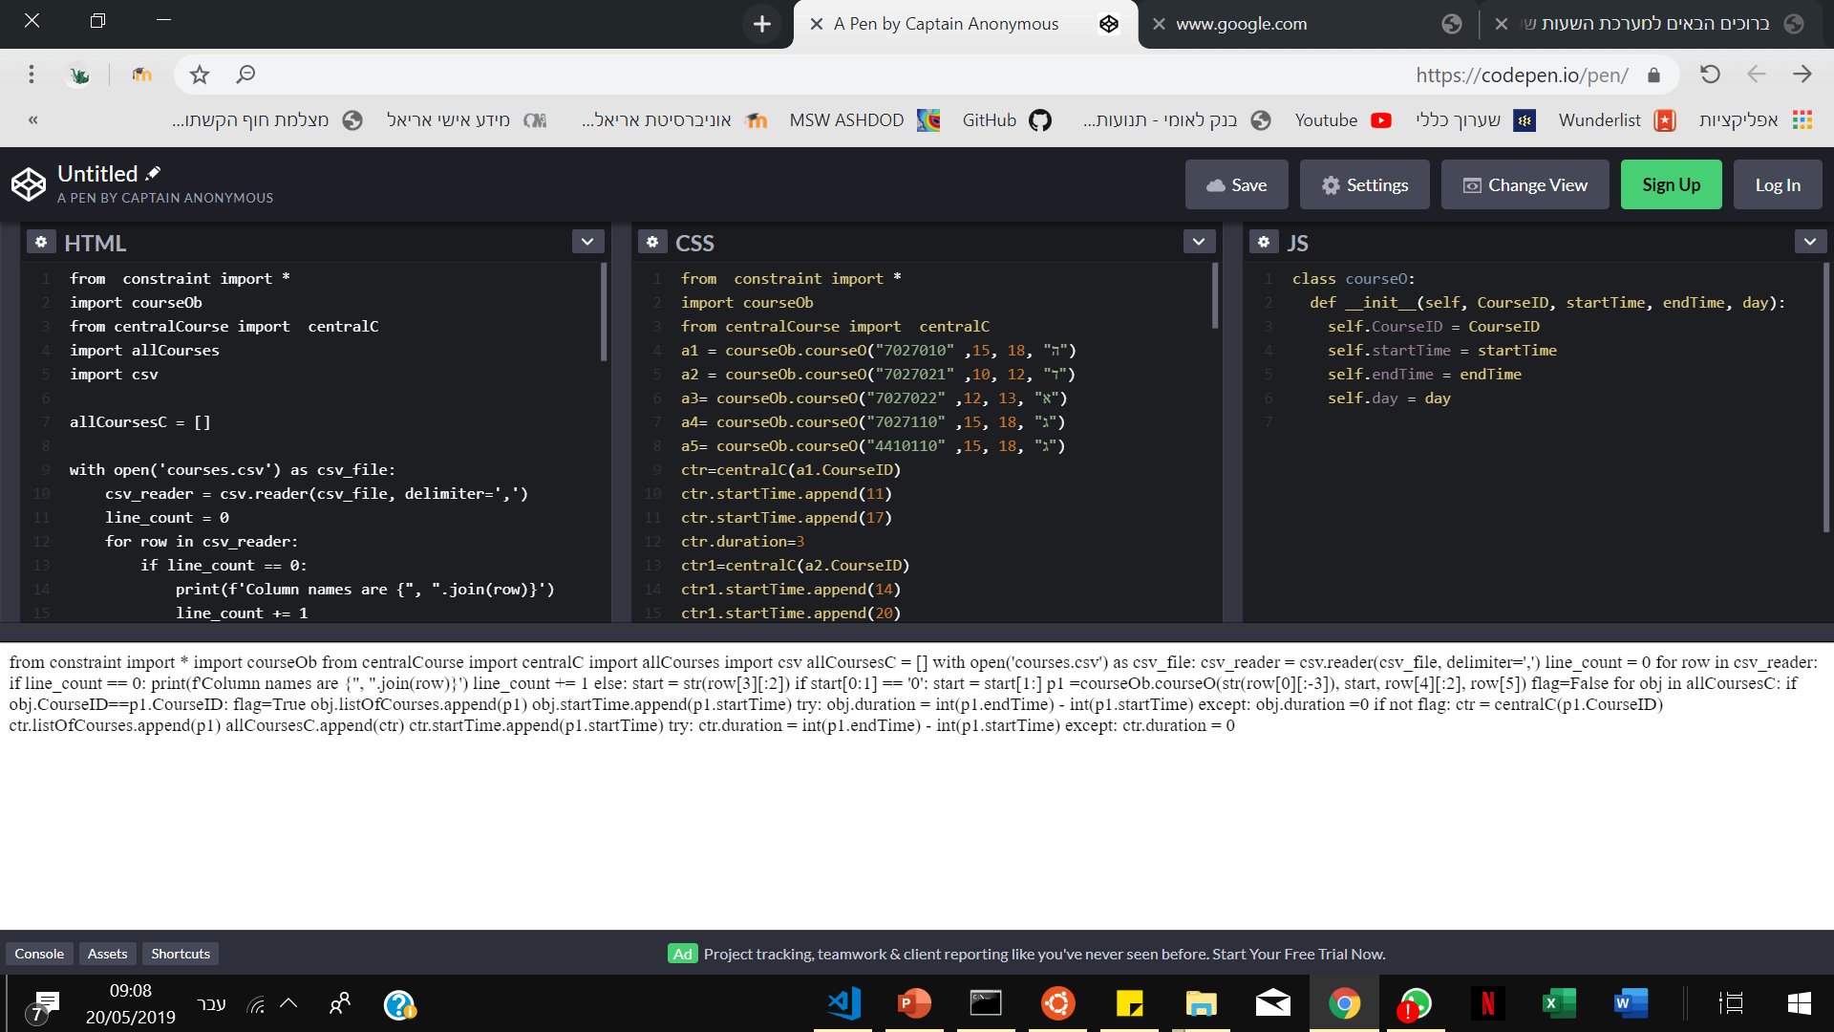
אלגוריתם
האלגוריתם מבוסס ספרית constrains של python.
האלגוריתם מעבד את המידע מן בסיס הנתונים, מכניס אותו למבנה נתונים המיועד, ומוצא את כל הצירופים האפשריים תחת ההגבלות הנתונות.
מבט על:

Slide 10
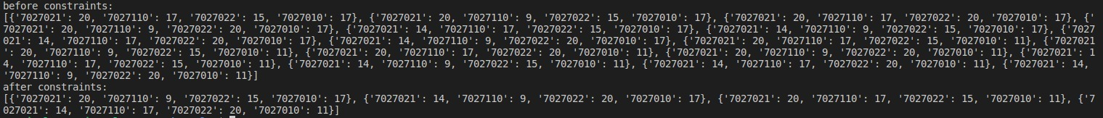
אלגוריתם
קלט:

Slide 11
אלגוריתם
פלט:

Slide 12
עתיד
אילוצים נוספים לאלגוריתם כגון בחירת מרצה מועדף בהתאם לאילוצים הרגילים
התראות על שינויים הנעשים במערכת, התראות על מועדי הגשה, משימות עתידיות
השלמת שיעורים
סינכרון מלא עם האונברסיטה וגישה למסד נתונים
לייצר מערכת איסוף מידע עבור מרצים וקורסים והצגת תכנים מומלצים

Slide 13
מודל עסקי
אפשרות להתאמה בין סטודנטים לבעלי עסק עבור הצעות עבודה

Slide 14









מה למדנו?

Slide 15
תודה! שאלות?

